Slide 1
Rayon
מבנה תוכנה
GUI
שלומי דר

Slide 2
התקנה
התקנה פשוטה
קובץ ההתקנה פחות 200 מגה.
קובץ ההתקנה יכלול את כלל הדרייברים.
ההתקנה לא תתקין תהליך שירוץ בזמן אתחול מערכת ההפעלה.
הסרה פשוטה.

Slide 3
מבנה תוכנה כבלוקים
יתוכנן כבלוקים מודולארים - API, לדוגמה שינוי פרוטוקול בקר לא יגרור שינוי מהותי בתוכנה.
Rs232 protocol1
Rs232
Port in
Rs232
Port out
Rs232
protocol1
Gui
Protocol
Rs232
protocol2
Rs232
protocol2

Slide 4
סביבת עבודה
התאמה לרזולוציות משתנות, התאמה לגודל גופן משתנה
אפשרות לשנות תצורת סביבה: גודל חלונות, פרמטרים, שמירה על ערכים אלו ביציאה.
כאשר הסמן ממוקם מעל פקודה: הסבר על הפונקציונאליות יופיע בתוך חלון פופאפ.
הודעות שגיאה, אזהרות בעיות תקשורת וטיפים למשתמש.

Slide 5
תקשורת
התוכנה תהיה שקופה לסוג התקשורת, יהיה מודול המטפל בנושא ומתרגם.
פרוטוקול תקשורת נוכחי: Rs232
הכנה לעתידי:CAN,USB
מציאת פרמטרי תקשורת באופן אוטומאטי: כגון BAUD או CAN_ID
בדיקת מצב תקשורת כל שניה, הצגת מצב תקשורת – מחובר/מנותק.
בהתחברות ראשונית: קריאת פרמטרי נירמול מהדרייבר, סוג דרייבר, מס סיריאלי וכו'.
ריפרוש ערכים במסך: כל 1 שניה, רווח שאילתות לבקר 10 מילי.

Slide 6
פקודות
תהיה טבלה עם רשימת פקודות
אדמיניסטרטור יוכל להוסיף פקודות לטבלה.
לכל פקודה יהיה הגדרה של סוג:
Bitwise R
Bitwise RW
Data R
Data RW
Process

Slide 7
Old Protocol
Command fields | Byte number
Preamble LSByte - 0x49 | 0
Preamble MSByte -0x5D | 1
Command LSByte | 2
Bit0-5 Command MSBits. Bit6-7 sub command LSBits | 3
Bit0-3 sub command MSBits Bit4- Communication type Set-0 ;Get-1 Bit5-Data type Int-0; float-1 Bit6-7 frame color to be reflected in response | 4
Data byte 3 (LSByte) | 5
Data byte 2 | 6
Data byte 1 | 7
Data byte 0 (MSByte) | 8
CRC LSByte CRC of bytes 2 till 8 CRC16 (polynomial x^16 + x^15 + x^2 + 1) | 9
CRC MSByte CRC of bytes 2 till 8 CRC16 (polynomial x^16 + x^15 + x^2 + 1) | 10

Slide 8
New Protocol
Name | Sync | Sync | Len | Cmd ID | Sub ID | Get/Set | Echo | Flag | Data | checksum
Byte | B0 | B1 |  | B2 | B3 |  |  |  | B4-B7* | B8*
bits | 0-7 | 0-3 | 4-7 | 8 | 0-4 | 5 | 6 | 7 | Data len | 0-7
Value | 0x49 | 0xB | [1,15] | [0,255] | [0,15] | 0,1 | 0,1 | 0,1 | Data Range | [0,255]
*Note: Byte number for len=1

Slide 9
New rs232 protocol
Sync – Used for packet synchronization
Len – (Len)*4 = (number of data bytes). For example: len=2=>8 Bytes.
Cmd ID – command ID, [0,255]
Sub ID – Sub command ID, [0,15]
Get/Set – 0 get value, 1 set value.
Echo – 0 no Echo, 1 Echo the command.
Flag–Driver will return response with same command flag, 0 or 1.
Data – Value in Float, integer.
Checksum.

Slide 10
Command Database
Excel Table that defines how GUI should handle commands.
GUI ID | Name | ID | SubID | Type | R/W
100 | Motor on | 50 | 0 | 3 | 1 (R/W)
105 | Current command [A] | 206 | 0 | 1 | 1
205 | Encoder Counter | 102 | 0 | 2 | 0 (R)
401 | Kp current | 105 | 0 | 1 | 1
402 | Ki current | 105 | 1 | 1 | 1
2001 | Unit mode | 200 | 3 | 4 | 1
1002 | Calibrate PI current | 233 | 0 | 4 | 1
23800 | Last err[0] | 238 | 0 | 4 | 0
23801 | Previous Err[1] | 238 | 1 | 4 | 0
5 | Ch1 select | 1 | 3 | 4 | 1
Type ID
Data float | 1
Data int | 2
Bitwise | 3
Enum | 4

Slide 11
Enum and process
Enum Table example.
Gui ID start | Gui ID End | Value | name | Command
2001 | 0 | 0 | No data | Unit mode
2001 | 2001 | 1 | In process
2001 | 2001 | 2 | calculating
2001 |  | 3 | Success
2001 |  | 4 | Failure
3032 |  | 0 | 19200
3032 |  | 1 | 9600
1056 | 1059 | 0 | No error
1056 | 1059 | 20 | Value out of range
5 | 8 | 4 | Speed[rpm] | Ch1-Ch4 select
5 | 8 | 7 | Position[counts] | Ch1-Ch4 select

Slide 12
Command process flow:
GUI Logic: will perform all the coordination and logic operations that will be defined later in the project.
GUI element: Each GUI visual element (for example-button), has its own GUI ID number. That tells the GUI how the element will function and seen by user, According to “Command Database”.
Protocol block: will get - GUI-ID, data,Set,Echo and flag from GUI. The protocol Block will perform search in the “Command Database” table to find the CMD-ID and SUB-ID (IDX) and convert this data to the protocol. Protocol block will encapsulate received data to packets and send the packets to Com driver block. There should be opportunity to add Protocol blocks and choose one of them.
Com Driver blocks: Rs232,Can,USB drivers. will get the data from protocol, convert this data to the communication low level demands (add headers or driver ID etc), The user can select one of them from the main program.
protocol1
Rs232
driver
GUI Logic
protocol2
Rs232
Driver
protocol1
Err report
Wizard
CAN
driver
GUI Element
PLOT
CAN
driver
protocol2

Slide 13
GUI command to Protocol
Command from GUI to Protocol
GUI-ID | 15246
Data | 0xFFFFFFFF
Set/Get | 1/0
Echo | 1/0
Color Flag | 1/0
CAN
Driver
protocol1
Gui
Element
Rs232
Driver
protocol2

Slide 14
סקופ
הגדלה הקטנה, פופ-אאוט.
קביעה של תדר סקופ
רוחב חלון
גובה חלון
טריגר
בחירה מתוך רשימה של המשתנים, עד 4 משתנים במקביל (ערוצים)
15-30 פריימים לשניה ללא שיהוקים, 20 אחוז צריכת מעבד I3.

Slide 15
הכנות לתכנתי Embeded, מתוך הקוד.
תיעוד והדרכה לתכנתים כיצד לשנות דברים פשוטים כגון:
1. הוספה והסרה של פקודות
2. הוספת כפתורים.
מבנה התוכנה יאפשר שינויים אלו בקלות.
מוד דיבאג - כגון הצגה של הפאקטה שהתקבלה על המסך.

Slide 16
הגדרות וויזואליות, ממשק בדיקה ראשוני.
חלון ראשי יכיל:
- התחברות/התנתקות ובחירת COM
- סטטוס נוכחי של תקשורת (שולח פינגים לדרייבר ומהבהב נורה)
- הדלקת מנוע.
- לוג פעילות – הצלחת חיבור/פקודות וכו'
- סטטוס דרייבר – מוד עבודה, תקלות טמפ' מתחים וכו'
- איקון פרמטרים – לחיצה עליו תפתח חלון פרמטרים נפרד.
- אייקון פקודות – לחיצה עליו תפתח חלון פקודות נפרד.
- אייקון גרף – לחיצה תפתח חלון גרף נפרד.

Slide 17
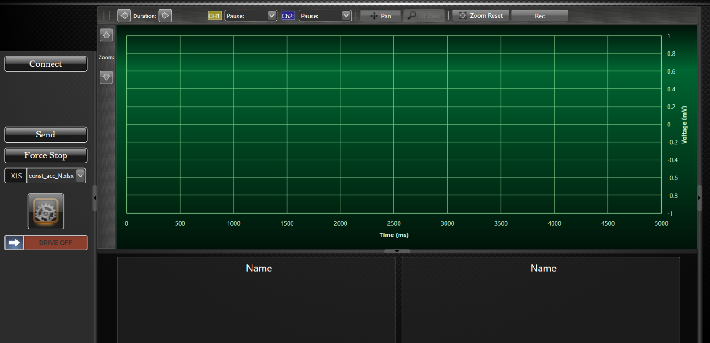
הגדרות וויזואליות, ממשק בדיקה ראשוני.
צבעי הממשק

Slide 18
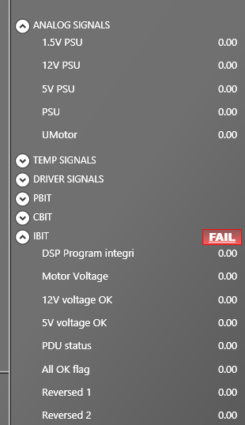
Collapse Parameters

Slide 19
Static on screen
Connect/disconnect
Rx/Tx leds (with hidden Log)
Temperature
Voltage
Show Serial number
Show Firmware

Slide 20
Parameters(collapse)
Reference source for drive mode
Source :{Enum: PWM/Analog/Digital/Buffer}
Command 4th order LPF.{float: Hz}
Feedback Source
Commutation {enum}
Speed {enum}
Position {enum}
Motor
pole pairs
Feedbacks
Hall
Counts per Rev (EncoderLinesx4)
Roll up
ect
QEP1
QEP2
SSI Encoder
Limits:
Max PWM
Max current
Max Speed
Communication
Rs232 Baud rate
Can-ID
Can Baud Rate

Slide 21
Parameters
Plot
Ch1: current/Speed/Position
Ch1 gain
Ch2: current/Speed/Position
Cha2 Gain
Pid
Current
Speed
Position
Profiler
Disabled
Trapezoid
S-curve
Motion:
Acceleration
Jerk
Driver comm Parameters
Can ID
Can Baud
Rs232 Baud

Slide 22
Commands
Drive Mode: current, Speed, Position.
Digital Commands
Current[A]
Speed [Krpm]
Position[counts]
SinWave Genarator [Float Hz}
Send Data file: TBD

Slide 23
Calibrations
Current offset
On/Off Switch {Bitwise}
State {Enum: successes, Offset is too High}
Ia offset {float}
Ib offset {float}
Hall order
On/Off Switch {Bitwise}
Forced Current {float}
State {Enum: successes, Fail Timeout}
Current calibration
On/Off Switch {Bitwise}
State {Enum: successes, Fail Timeout, Fail over-Current}
Speed calibration
On/Off Switch {Bitwise}
State {Enum: successes, Fail Timeout}

Slide 24
Wizard main features
Icon: Wizard Icon near parameters icon, will open new wizard window.
Wizard parameters: user will set - Motor parameters, Motor feedback and sources.
Calibration select – select calibration and status led
Start: User can press “Start” only after all parameters was set.
Wizard active: after start GUI will start sending commands, show calibration flow, status monitor, and display results.
Abort: User can press “abort”, abort will take no more then 1 sec.
We will describe each in feature the following slides

Slide 25
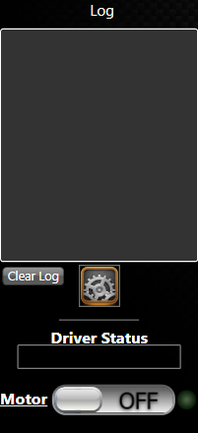



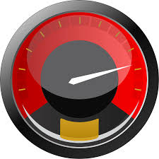
Icon
Add a 2 row space between “Clear log” and Icons
Add 2 new ICONs left and right “parameters” ICON.
Wizard ICON from the left:
Monitor Icon from right :

Slide 26
Wizard
Will be divided to 3 areas: Wizard parameters, calibrations and results
Motor parameters
Calibrations
Calibration Results
Motion config
Start
Abort
Save

Slide 27
Wizard , Simple – Motor parameters
Motor type: DC Brushed/ 3 Phase Brushless.
Pole pair: {text box} , (Show only in BL).
Continuous current limit: {text box} [A]
Motor speed limit: {text box} [counts/sec]
Motor feedbacks (drop down)
HALL (Show only in BL)
INC encoder and HALL (Show only in BL)
INC encoder (Show only in DC)
SSI absolute encoder.
{text box} [counts/Motor revolution]

Slide 28
Wizard – Motor parameters
Motor feedbacks (drop down)
HALL (Show only in BL)
INC encoder and HALL (Show only in BL)
INC encoder (Show only in DC)
SSI absolute encoder.
{text box} [counts/Motor revolution]
External Feedbacks:
None
INC encoder (If not use already in Motor feedbacks). {counts per rev}
SSI absolute (If not use already in Motor feedbacks). {counts per rev}

Slide 29
Wizard – Motion config
Drive mode: Current/Speed/Position.
Speed loop
Speed reference: check box - select one
Motor feedback: (show feedback selected in “Motor feedbacks”)
External feedback: (show feedback selected in “External”)
Max speed {text box}:
switch [RPM] /[Encoder Counts], Send command accordingly
Position loop:
position reference: check box - select one
Motor feedback: (show feedback selected in “Motor feedbacks”)
External feedback: (show feedback selected in “External”)
Trapezoid Profiler
Profiler acceleration/deceleration [Encoder Counts]
Point to point speed [Encoder Counts]
Max tracking error [Encoder Counts]

Slide 30
Start
Start will be gray until all parameters were configured
In “start”:
Load Defaults (wait 100 ms)/ load file
parameters will be uploaded to driver
Parameters save
Reset unit

Slide 31
Parameters load logic in “Start”
Most parameters will be uploaded without any logic
Command and logic:
Commutation source:
Motor type == DC => Commutation source = DC_Brushed
Motor type == BL => Commutation source= “Motor feedbacks”
Feedbacks:
Enable: Motor and Hall feedbacks

Slide 32
משימות – חודש פברואר
תיקון באגים ושחרור גרסה
הוספת Wizard

